Slide 1
Concepts
1. 유저가 생성한 정보 기반 DB로 시대에 맞는 데이터 제공 [main]
- 지역별 특정 날짜에 예상 일정 수 (밀집 예상률)
- 테마별 선호도 (연령대 , 커플 , 아이들 , 가족 , 친구 , 소개팅 , 반려동물 , 캠핑 , 서핑 , 계절 등등)
- 재방문율 , 방문률 증가 추세
- 가보고 싶은 장소 지도에서 선택 및 저장
- 특정 지역 방문시 이용하는 교통수단 (자차 , 오토바이 , 자전거, 렌터카 , 대중교통 등등)
- 일정을 함께하는 user와 일정 공동 작성 및 수정 가능 [sub]
- 내 위치에서 가까운 인기 장소 & Post 보기 [sub]
2. User에게 SNS식 피드 제공, Instagram post 형식 후기 작성 [main]
- 장소별 인기 post 메인 노출
- 좋아요 , 저장 , 댓글 등 기본 SNS 기능 제공
- 다이렉트 메시지 기능 [sub]
3. 이벤트성 기능 제공 [sub]
- 카셰어링 : 특정 장소와 일정에 맞춰 셔틀 , 카풀 등 교통수단 셰어링
- 이상형 월드컵 : 다중으로 방문 지역, #태그 선택하여 16개 후보지 세팅하고 마지막 한 개가 남을 때까지 2 중 택 1
- Up / Down : 오늘의 방문 예정자 수를 랜덤한 장소 세팅해서 높을지 낮을지 2 중 택 1

Slide 2
Work-Parts

Slide 3
Enviroments
Springframework
Spring-Security
Java
CSS
Bootstrap
Javascript
jQuery
SQL Developer
Lombok
Log4j
JDBC Template
MyBatis
Transaction Template
.
.
.

Slide 4

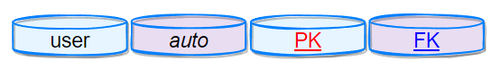
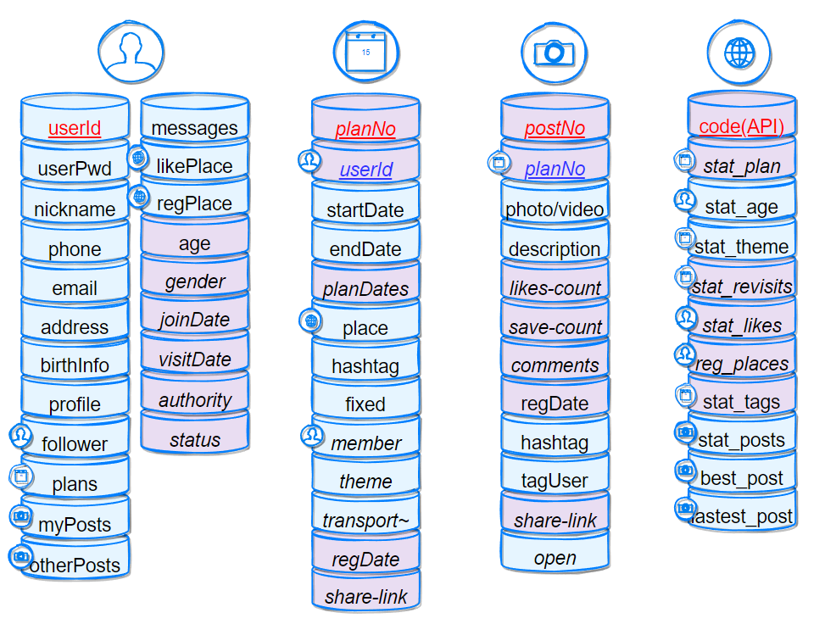
Data-structure

Slide 5
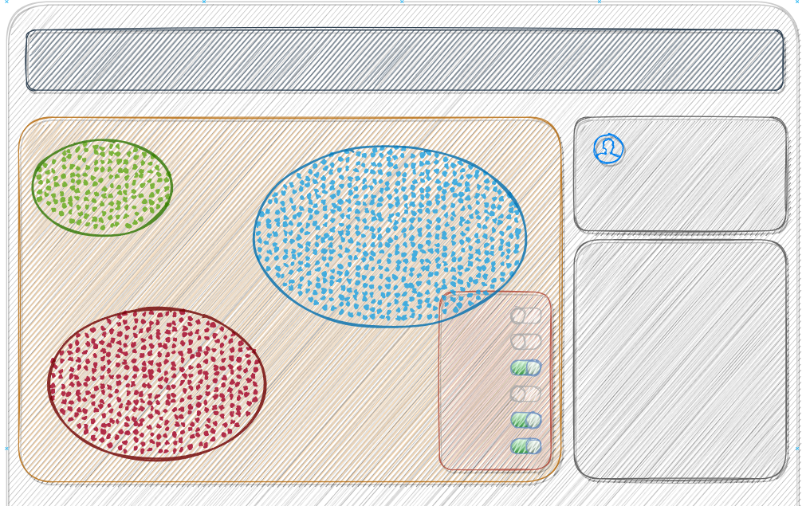
Main ( 1/3 )

Slide 6

Main ( 2/3 )

Slide 7
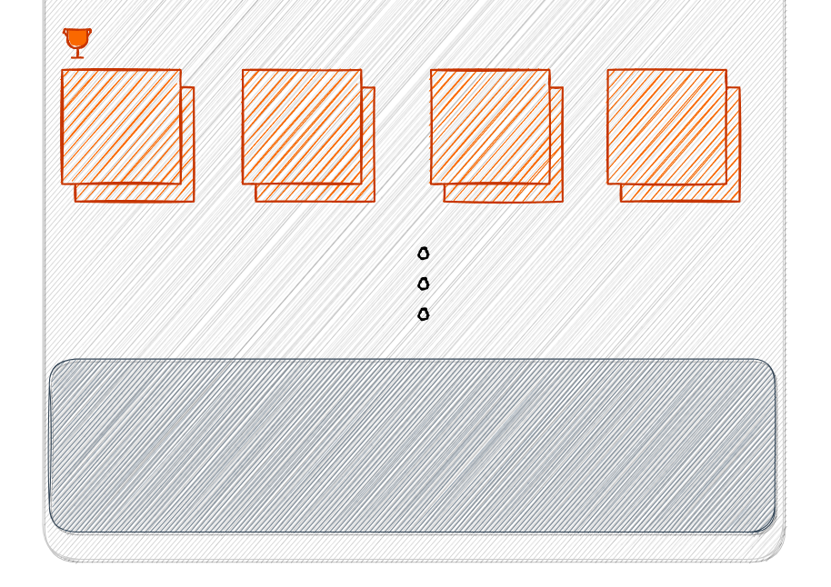
Main ( 3/3 )

Slide 8
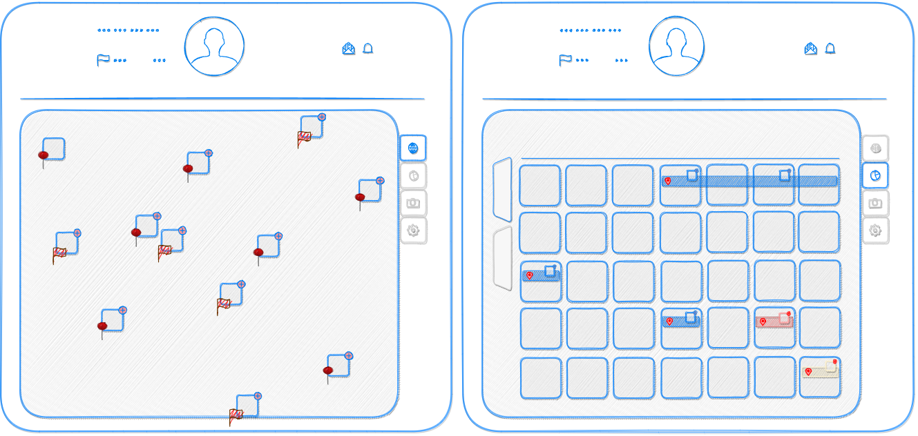
MyFeed Details ( 1/4 )

Slide 9
MyFeed Details ( 2/4 )

Slide 10
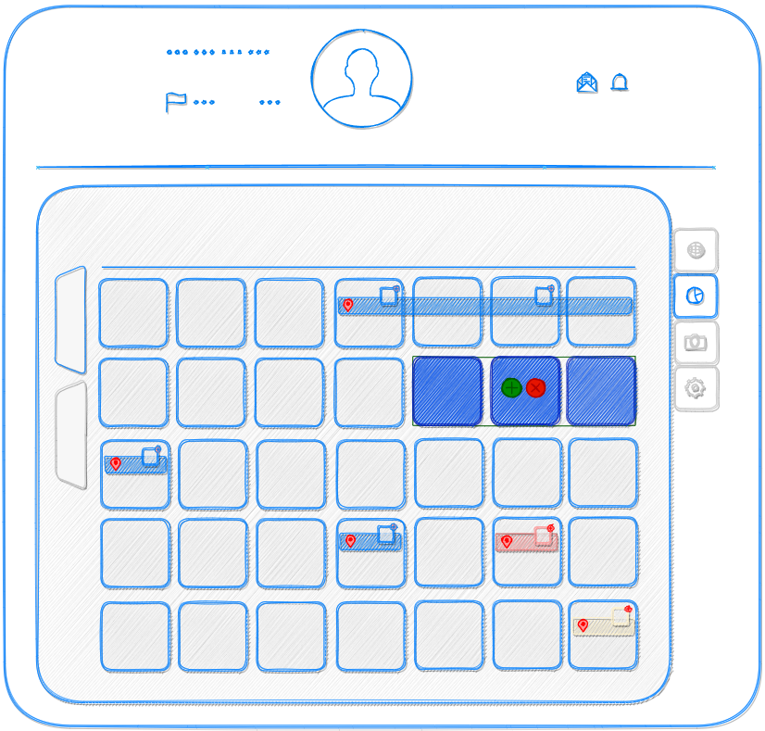
MyFeed Details ( 2-1/4 )

Slide 11
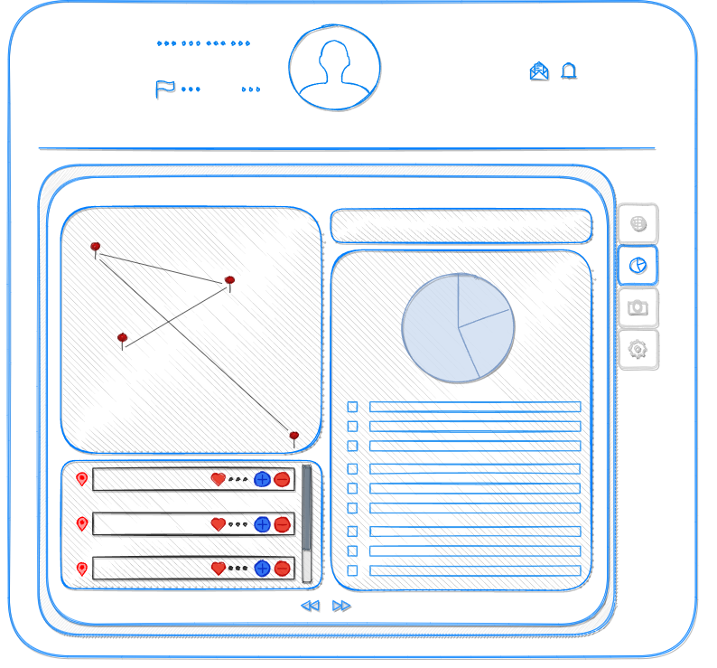
MyFeed Details ( 2-2/4 )

Slide 12
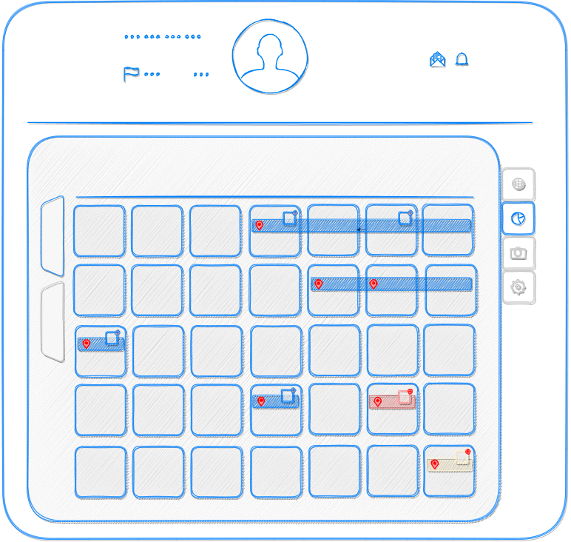
MyFeed Details ( 2-3/4 )

Slide 13
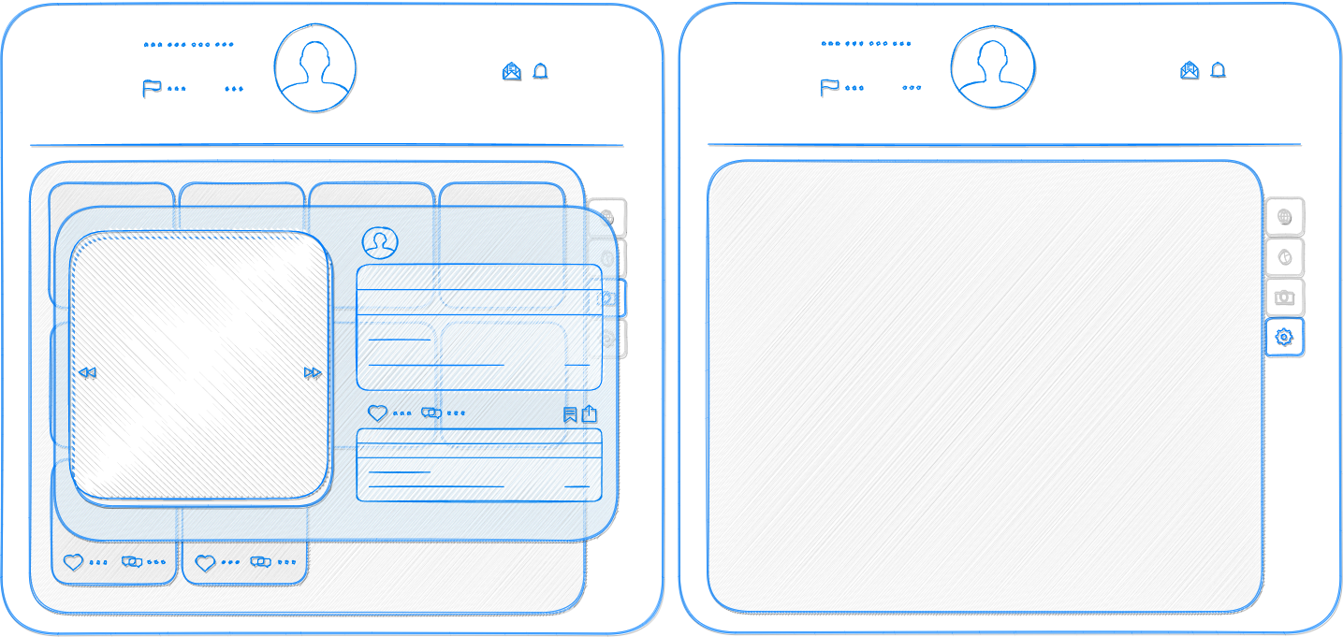
MyFeed Details ( 3/4 )

Slide 14
MyFeed Details ( 4/4 )

Slide 15
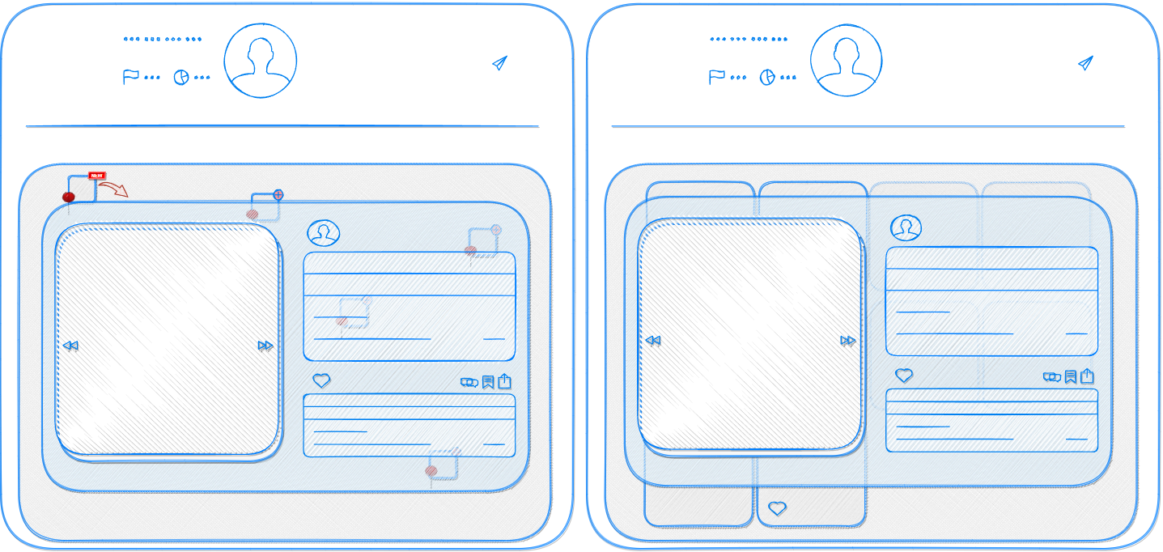
Feed - Output ( 1/2 )

Slide 16
Feed – Output ( 2/2 )

